Slide 1








鼠/年/大/吉 恭/贺/新/春
2020 新年贺卡

Slide 2

新年，即一年的第一天，为世界多数国家通行的节日。世界各国，特别是古代都有不同的日期。
2020 新年贺卡

Slide 3

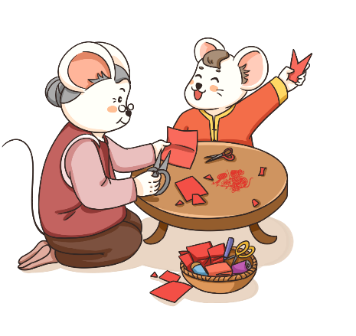
新年
即一年的第一天，为世界多数国家通行的节日。世界各国，特别是古代都有不同的日期。

Slide 4

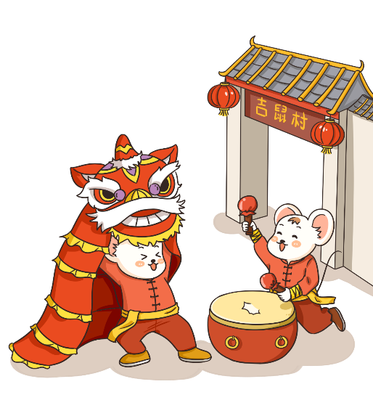
新年，即一年的第一天，为世界多数国家通行的节日。世界各国，特别是古代都有不同的日期。

Slide 5




即一年的第一天，为世界多数国家通行的节日。世界各国，特别是古代都有不同的日期。

Slide 6


2020 新年贺卡

Slide 7



2020 新年贺卡

